Slide 1


আজকের পাঠে সবাইকে ফুলেলও শুভেচ্ছা

Slide 2


পরিচিতি
মোঃ জমির উদ্দিন
সহকারি শিক্ষক (আইসিটি)
হামকুড়িয়া দাখিল মাদরাসা
মোবাইল নং- 01718-948922 Email: jamirtarash@gmail.com
শ্রেণিঃ ষষ্ঠ
বিষয়ঃ তথ্য ও যোগাযোগ প্রযুক্তি
অধ্যায়ঃ প্রথম
পাঠঃ ৫ ও পৃষ্ঠাঃ (১০-১১)
তারিখঃ ১৭/১০/২০২০ খ্রিঃ
সময়ঃ ৫০ মিনিট

Slide 3
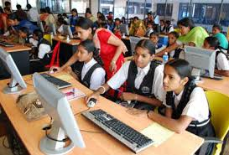
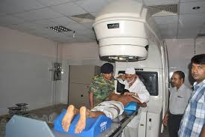
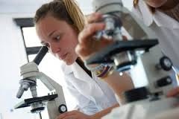

নিচের চিত্রগুলো দেখে তোমরা কী বুঝতে পারছো?
Notes:
পাঠ সংশ্লিষ্ট ছবি বা ভিডিও দিয়ে প্রশ্ন করে শিক্কারথীর কাছে জানার চেষ্টা করলে ভালো হবে ।

Slide 4
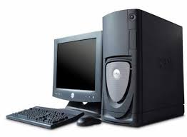
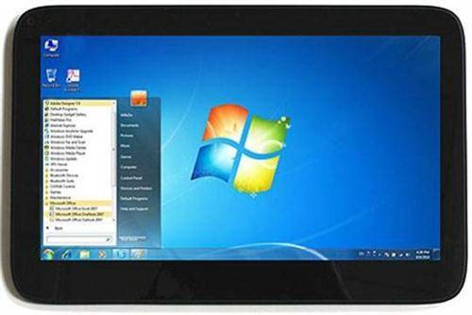
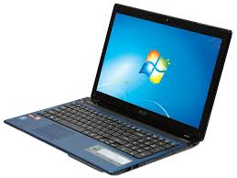
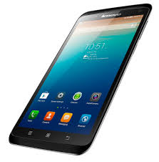
তথ্য ও যোগাযোগ প্রযুক্তির ব্যবহার
Notes:
পাঠ সংশ্লিষ্ট ছবি ব্যবহার করুন ।

Slide 5
শিখনফল
এই পাঠ শেষে শিক্ষার্থীরা…..
১। ICT এর পূর্ণরুপ কী তা বলতে পারবে;
২। তথ্য ও যোগাযোগ প্রযুক্তি ব্যবহারের উল্ল্যেখযোগ্য ক্ষেত্রগুলোর নাম বলতে পারবে;
৩। শিক্ষা, চিকিৎসা, কৃষি, বিজ্ঞান ও গবেষণাক্ষেত্রে তথ্য ও যোগাযোগ প্রযুক্তির ব্যবহার ব্যাখ্যা করতে পারবে।

Slide 6

ICT এর পূর্ণরুপ কী?
ICT (Information and Commucation Technology)
অর্থঃ তথ্য ও যোগাযোগ প্রযুক্তি

Slide 7
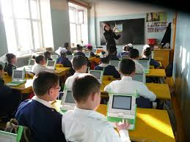
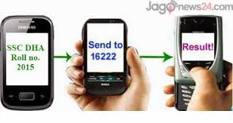
তথ্য ও যোগাযোগ প্রযুক্তি ব্যবহারের ক্ষেত্রগুলো-
নিজ বিদ্যালয়ে বসে শিক্ষার্থীরা আইসিটি এর ব্যবহার শিখছে ।
মোবাইলের মাধ্যমে পাবলিক পরীক্ষার ফলাফল বের করছে ।
Notes:
আগে ছবি দেখিয়ে উত্তর জানার চেষ্টা করুন । তারপর ছবি সংশ্লিষ্ট উত্তরের জন্য টেক্সটসহ অ্যানিমেশন ব্যবহার করুন ।

Slide 8
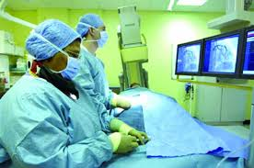
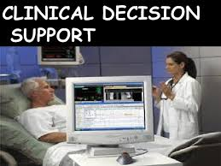
আইসিটি ব্যবহার করে কঠিন রোগ নির্ণয় করা সম্ভব হচ্ছে ।
আইসিটি ব্যবহার করে সঠিক চিকিৎসা দেয়া সম্ভব হচ্ছে ।
Notes:
আগে ছবি দেখিয়ে উত্তর জানার চেষ্টা করুন । তারপর ছবি সংশ্লিষ্ট উত্তরের জন্য টেক্সটসহ অ্যানিমেশন ব্যবহার করুন ।

Slide 9

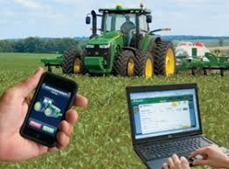
টেলিভিশনে কৃষি কাজের যাবতীয় তথ্য পাওয়া যাচ্ছে ।
বর্তমানে কৃষি কাজে উন্নত প্রযুক্তি ব্যবহার করা হচ্ছে ।
Notes:
আগে ছবি দেখিয়ে উত্তর জানার চেষ্টা করুন । তারপর ছবি সংশ্লিষ্ট উত্তরের জন্য টেক্সটসহ অ্যানিমেশন ব্যবহার করুন ।

Slide 10
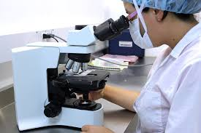

বিজ্ঞানে আইসিটি এর ব্যবহার
গবেষণায় আইসিটি এর ব্যবহার
Notes:
আগে ছবি দেখিয়ে উত্তর জানার চেষ্টা করুন । তারপর ছবি সংশ্লিষ্ট উত্তরের জন্য টেক্সটসহ অ্যানিমেশন ব্যবহার করুন ।

Slide 11
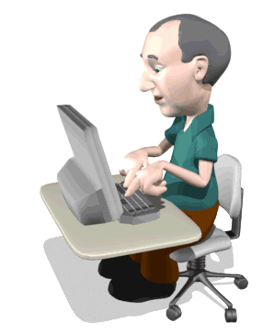
একক কাজ
১। তথ্য ও যোগাযোগ প্রযুক্তি ব্যবহারের ক্ষেত্রগুলোর নাম লিখ।
২। শিক্ষাক্ষেত্রে যেকোন একটি প্রযুক্তির সংক্ষিপ্ত বর্ণনা দাও।
Notes:
ছবির সাথে মিল রেখে পরশন করুন । শিক্ষার্থীর উত্তর দেয়া সহজ হতে পারে ।

Slide 12

শিক্ষাক্ষেত্রে তথ্যপ্রযুক্তির ব্যবহার
প্রযুক্তি ব্যবহার করে ওয়েবসাইটে প্রবেশ করা হচ্ছে
কিশোর বাতায়নের ওয়েবসাইট যা তথ্যপ্রযুক্তির মাধ্যমে প্রবেশ করা হয়েছে ।
শিক্ষার্থীদের হাতে কলমে প্রযুক্তির ব্যবহার শেখানো হচ্ছে ।
Notes:
আগে ছবি দেখিয়ে উত্তর জানার চেষ্টা করুন । তারপর ছবি সংশ্লিষ্ট উত্তরের জন্য টেক্সটসহ অ্যানিমেশন ব্যবহার করুন ।

Slide 13
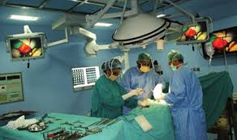
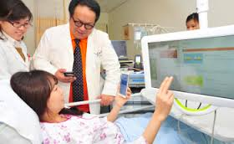
চিকিৎসাক্ষেত্রে তথ্যপ্রযুক্তির ব্যবহার
তথ্যপ্রযুক্তি ব্যবহার করে অপারেশন ও নানাবিধ কাজ করা সহজ হয়েছে
তথ্যপ্রযুক্তি ব্যবহার করে জটিল ও কঠিন রোগ নির্ণয় করা সহজ হয়েছে
Notes:
আগে ছবি দেখিয়ে উত্তর জানার চেষ্টা করুন । তারপর ছবি সংশ্লিষ্ট উত্তরের জন্য টেক্সটসহ অ্যানিমেশন ব্যবহার করুন ।

Slide 14
জোড়ায় কাজ
১। শিক্ষা ও চিকিৎসা ক্ষেত্রে তথ্যপ্রযুক্তি ব্যবহারের সংক্ষিপ্ত বর্ণনা দাও।
Notes:
ছবির সাথে মিল রেখে পরশন করুন । শিক্ষার্থীর উত্তর দেয়া সহজ হতে পারে ।

Slide 15
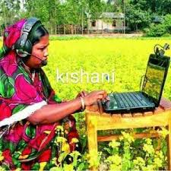
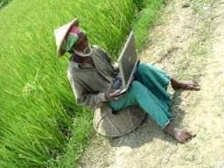
কৃষিক্ষেত্রে তথ্যপ্রযুক্তির ব্যবহার
প্রযুক্তি ব্যবহার করে সঙ্গে সঙ্গে ফসলের নানাবিধ সমস্যার সমাধান পাওয়া যাচ্ছে ।
প্রযুক্তি ব্যবহার করে সঠিক সময়ে কীটনাশক ব্যবহার বিধি সহজে
জানা যাচ্ছে ।
Notes:
আগে ছবি দেখিয়ে উত্তর জানার চেষ্টা করুন । তারপর ছবি সংশ্লিষ্ট উত্তরের জন্য টেক্সটসহ অ্যানিমেশন ব্যবহার করুন ।

Slide 16
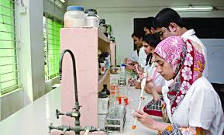
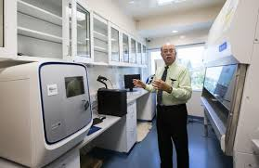
বিজ্ঞান ও গবেষণা ক্ষেত্রে আইসিটি’র ব্যবহার
বিজ্ঞানের শিক্ষার্থীরা তথ্যপ্রযুক্তি ব্যবহার করে বিভিন্ন পরীক্ষা-নিরীক্ষা করে উচ্চতর ডিগ্রী লাভ করছে ।
কোন কিছু উদ্ভাবনের পর তা তথ্যপ্রযুক্তির মাধ্যমে গবেষণা করে সফলতা লাভ করছে ।
Notes:
আগে ছবি দেখিয়ে উত্তর জানার চেষ্টা করুন । তারপর ছবি সংশ্লিষ্ট উত্তরের জন্য টেক্সটসহ অ্যানিমেশন ব্যবহার করুন ।

Slide 17
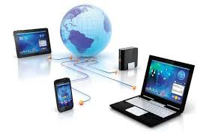
দলগত কাজ
১। দৈনন্দিন জীবনে তথ্য ও যোগাযোগ প্রযুক্তি ব্যবহারের গুরুত্ব যে অপরিসীম- তোমার স্বপক্ষে যুক্তি দেখাও ।
Notes:
আগে ছবি দেখিয়ে উত্তর জানার চেষ্টা করুন । তারপর ছবি সংশ্লিষ্ট উত্তরের জন্য টেক্সটসহ অ্যানিমেশন ব্যবহার করুন ।

Slide 18


মূল্যায়ন
অপশন গুলোতে একে একে টিক চিহ্ন দিলে সঠিক উত্তর জানা যাবে...
১। নিচের কোন প্রযুক্তির SMS এর মাধ্যমে পরীক্ষার ফলাফল পাওয়া যায়?
(ক) কম্পিউটার
(খ) মোবাইল
(গ) ল্যাপটপ
(ঘ) ল্যান্ডফোন
২। কোন প্রযুক্তিটি রোগ নির্ণয়ে ব্যবহৃত হয় ?
(ক) কম্পিউটার
(খ) টেলিভিশন
(গ) ইন্টারনেট
(ঘ) মোবাইল
৩। ICT এর পূর্ণরূপ কী ?
(ক) Information and communicate Technology
(খ) Information and Communication Technology
(গ) (ক) Information and Community Technology
(ঘ) (ক) Information and Common Technology
Notes:
MCQ প্রশ্ন করে মূল্যায়ন করা যেতে পারে ব্য শ্রেণি শিক্ষক অন্যভাবে প্রশ্ন করে মূল্যায়ন করতে পারেন ।

Slide 19
মূল্যায়ন
৪। আইসিটি ব্যবহারের ক্ষেত্রগুলো—
i. শিক্ষা ও চিকিৎসাক্ষেত্রে ii. কৃষিক্ষেত্রে iii. বিজ্ঞান ও গবেষোণাক্ষেত্রে
নিচের কোনটি সঠিক ?
ক. i ও ii খ. i ও iii গ. ii ও iii
ঘ. i, ii ও iii
৫। দৈনন্দিন জীবনে আমরা যে সকল প্রযুক্তি ব্যবহার করি--
কম্পিউটার ii. ইন্টারনেট iii. ট্যাব ও ল্যাপটপ
নিচের কোনটি সঠিক ?
ক. i ও ii গ. ii ও iii ঘ. i, ii ও iii
খ. i ও iii

Slide 20

বাড়ির কাজ
দৈনন্দিন জীবনে তথ্য ও যোগাযোগ প্রযুক্তি ব্যবহারের একটা কর্মতালিকা বাড়ি থেকে লিখে আনবে ।

Slide 21
ধন্যবাদ সবাইকে

